Slide 1

Как научить ребенка рисовать дерево, используя разные техники рисования
Подготовил: воспитатель Цикало Е.В.

Slide 2
Уважаемые родители!
Вы можете познакомиться с разнообразными способами рисования деревьев.
Творите, рисуйте и оставайтесь дома. Желаю Вам доброго здоровья и приятного просмотра.
ЦЕЛЬ:
Развитие художественно – творческих способностей детей в процессе обучения рисованию дерева.

Slide 3
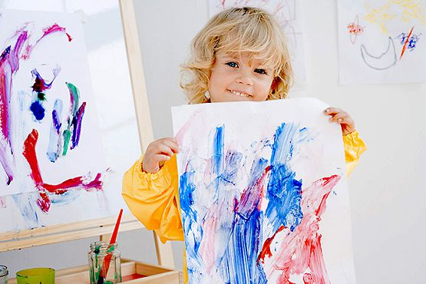
«Художник – вместилище эмоций, которые приходят отовсюду: с небес, от земли, от шуршания бумаги, от мимолётных форм, от паутины…»
Пабло Пикассо

Slide 4
Рисование – это удивительное занятие, способное развивать внимание , усидчивость, чувство прекрасного, моторику рук, фантазию, пространственное мышление, воображение, уверенность в собственных силах, творческие способности и еще много-много полезных качеств и навыков.

Slide 5
Казалось бы, что научить ребенка рисовать дерево – скучное, однообразное, не интересное занятие, но используя разные техники и материалы данный процесс можно превратить в занимательную игру

Slide 6
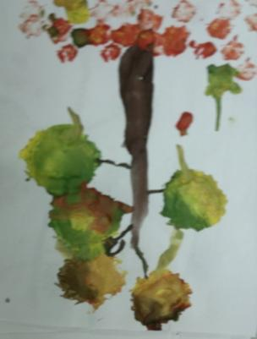
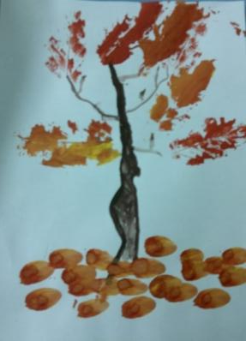
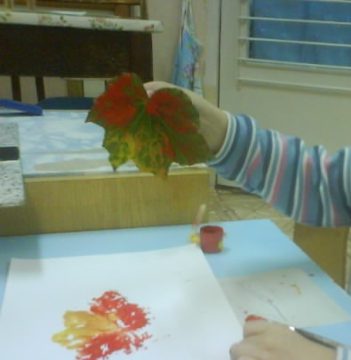
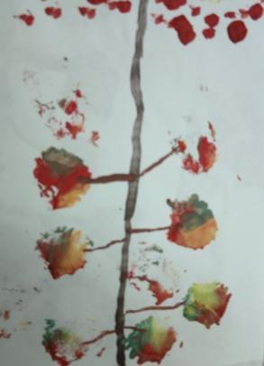
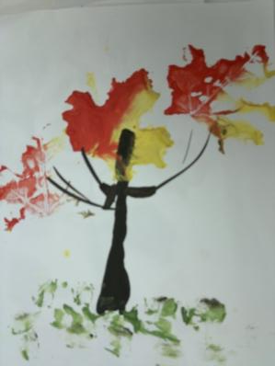
«Волшебное дерево»
Техника:
1. Рисование кончиком кисти.
2. Использование техники печать листьями, ватными палочками, губкой.

Slide 7
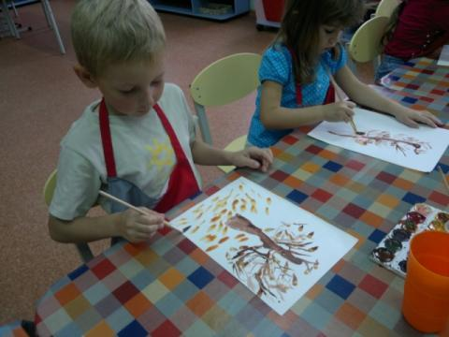
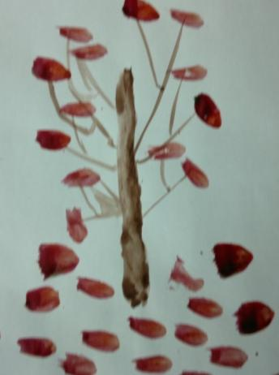
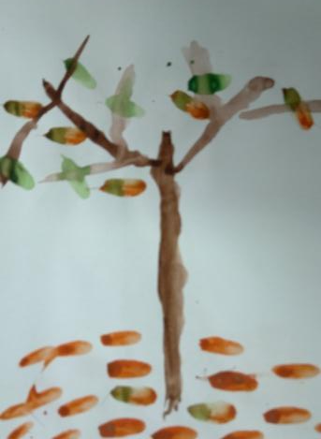
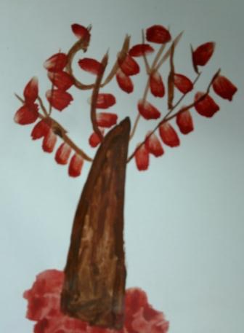
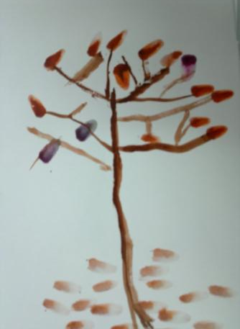
«Осеннее дерево»
Техника:
1. Рисование кончиком кисти
2. Использование техники отпечаток кисти

Slide 8
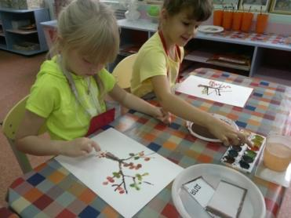
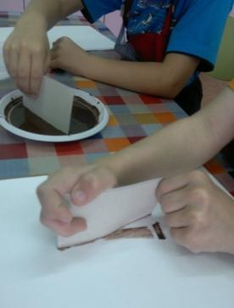
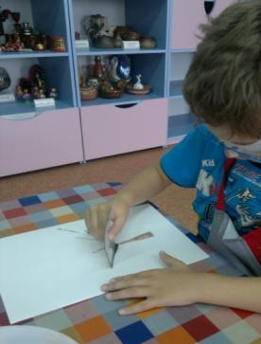
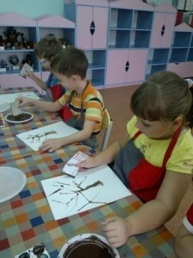
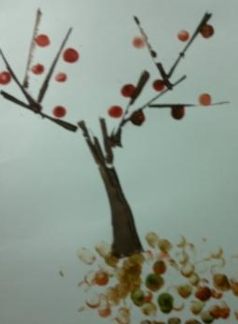
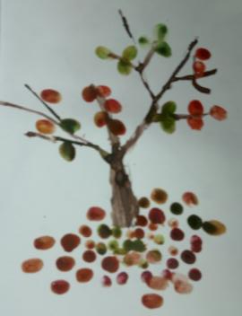
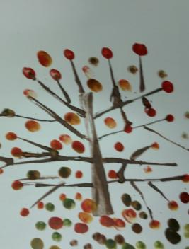
«ЛИСТопад»
Техника:
1. Рисование картоном
2. Использование пальчикового рисования

Slide 9
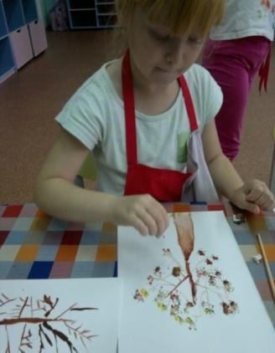
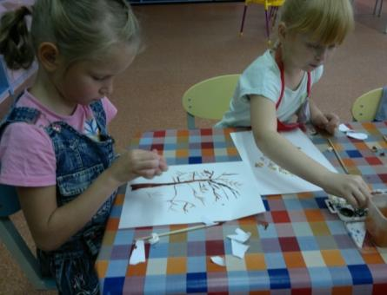
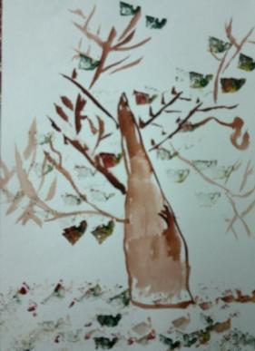
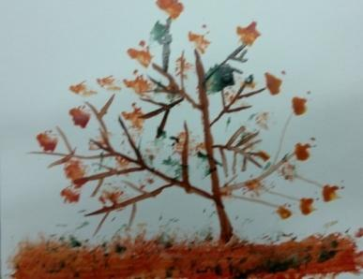
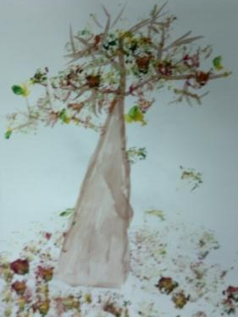
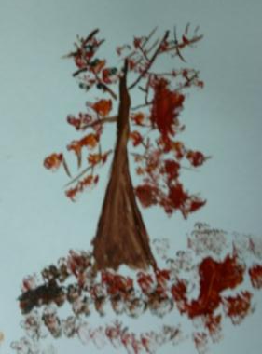
«Краски осени»
Техника:
1. Рисование кончиком кисти
2. Использование техники – отпечаток смятой бумагой

Slide 10
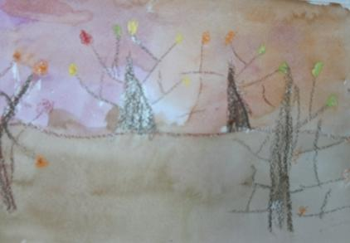
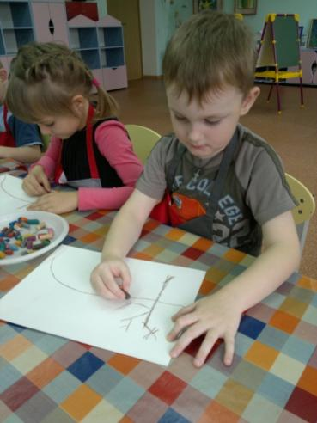
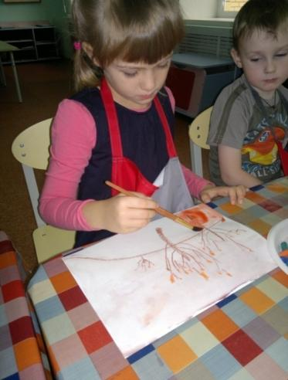
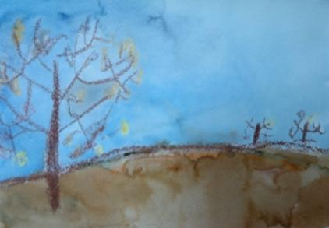
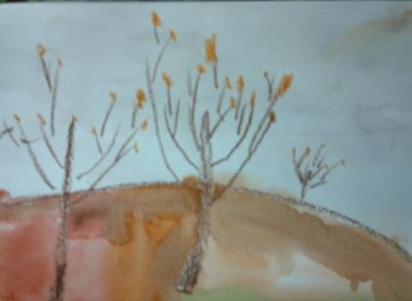
«Осенний лес»
Техника:
Рисование восковыми мелками + акварель

Slide 11
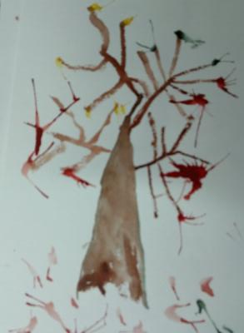
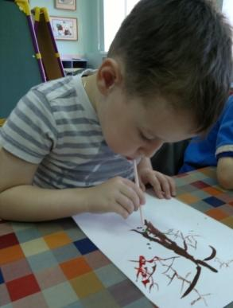
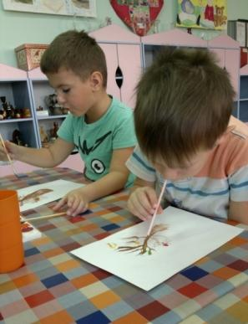
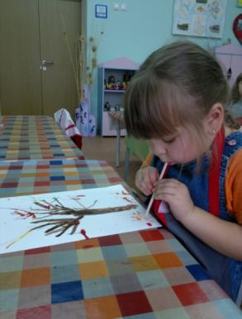
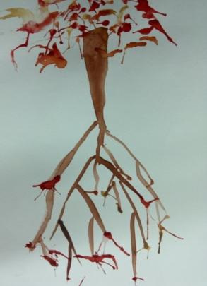
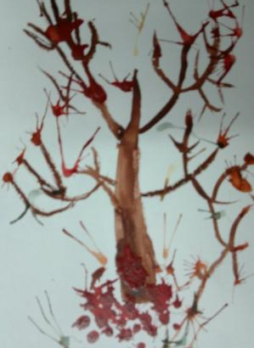
«Осенняя фантазия»
Техника:
1.Рисование кончиком кисти
2.Использование техники – раздувание краски коктельными трубочками

Slide 12
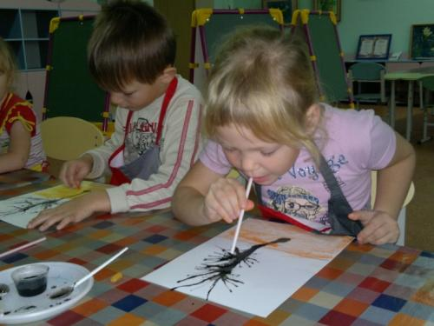
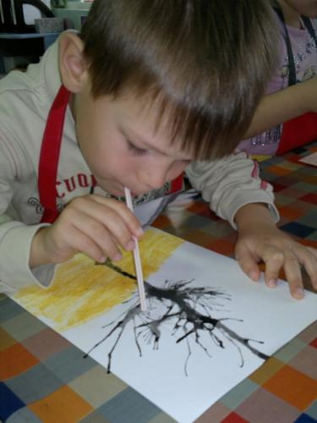
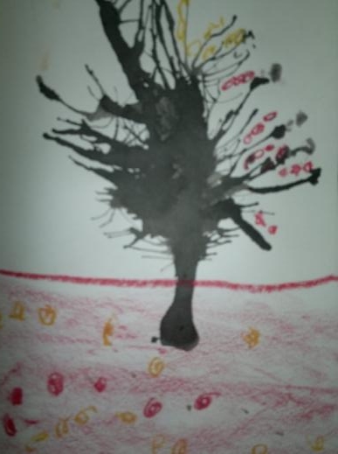
«Кляксодерево»
Техника:
Рисование с помощью кляксы (выдувание через коктейльную трубочку)

Slide 13
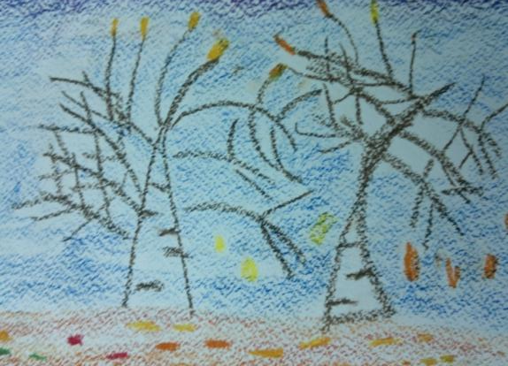
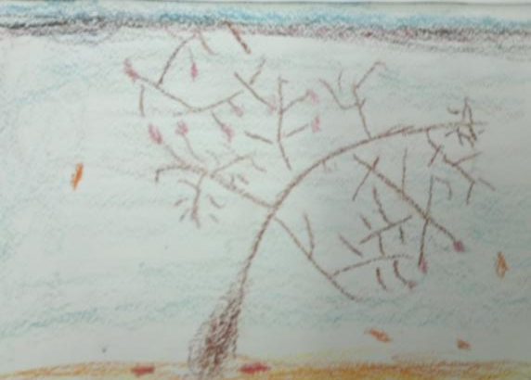
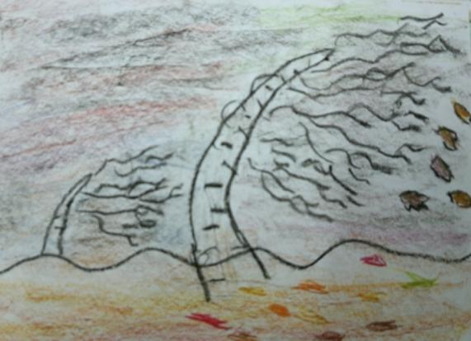
«Ветер в осеннем лесу»
Техника:
Рисование восковыми мелками

Slide 14
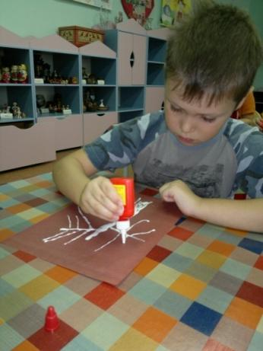
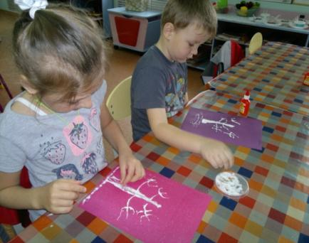
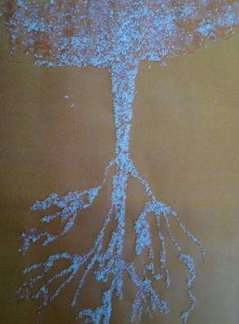
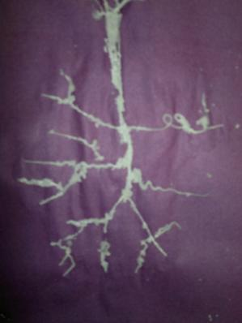
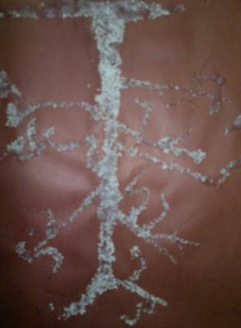
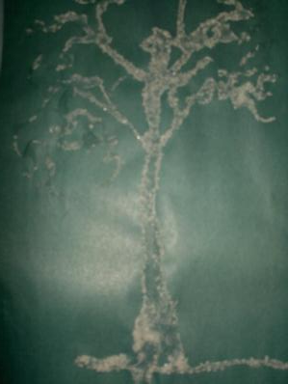
«Деревья в инее»
Техника:
Рисование клеем ПВА и солью

Slide 15
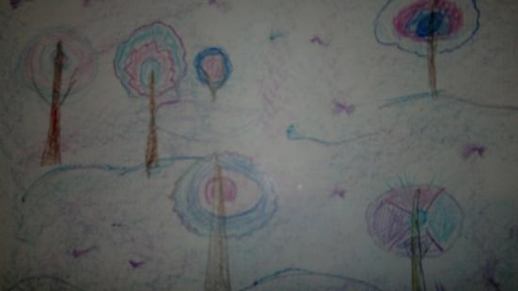
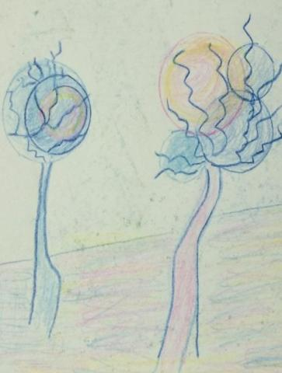
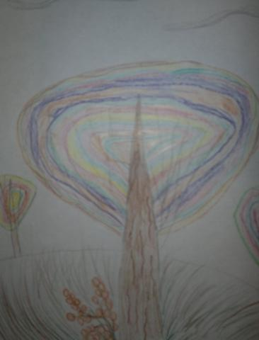


«Фантазийные деревья»
ДЕТСКОЙ ФАНТАЗИИ
НЕТ ПРЕДЕЛА!

Slide 16
Теперь вопрос ребенка: «Как нарисовать дерево?» не поставит Вас в тупик, используя предложенный материал, Вы без труда можете нарисовать не только дерево, но и сказочный лес.
Пробуйте! Фантазируйте! Творите!

